Slide 1
Pocahontas
Notes:
Deze powerpoint is aan te passen aan jouw manier van lesgeven en de tijd die je beschikbaar hebt.
De les duurt een uur als je niet te lang op de achtergrondinformatie ingaat. Het is ook mogelijk de les in tweeen te splitsen en wel dieper op de vroege kolonisatie van Noord-Amerika in te gaan.
De leerlingen werken in tweetallen aan de opdrachten en voor elk tweetal is een pakketje materialen nodig (bron A en B, tijdbalk en werkblad).

Slide 2
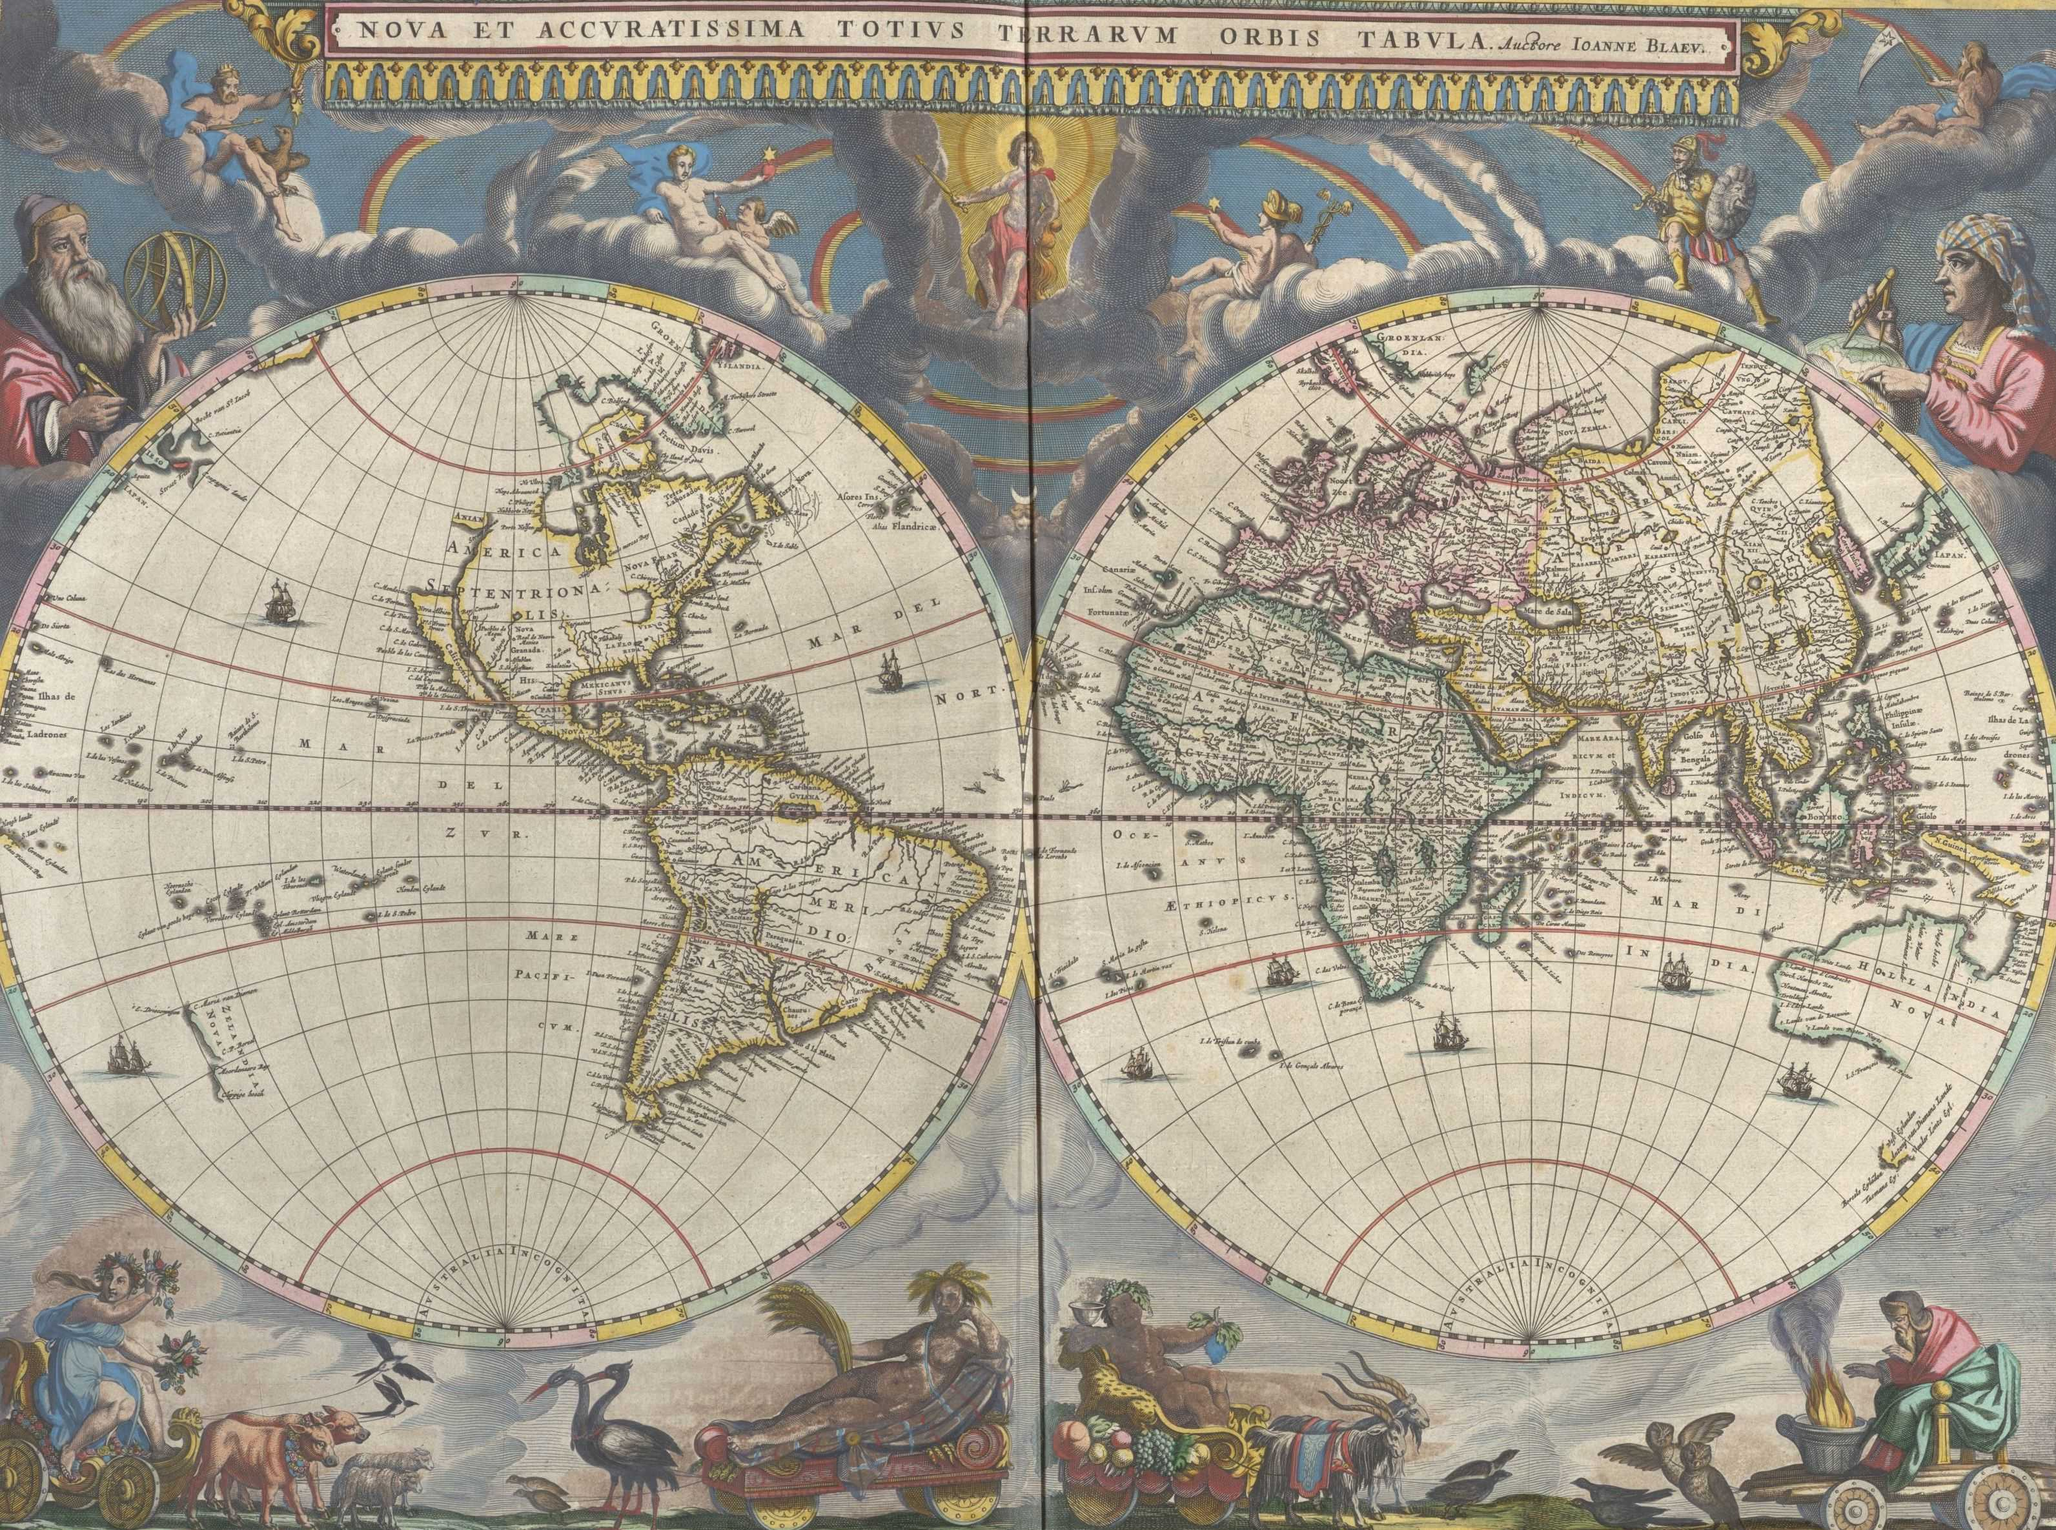
Notes:
Afbeelding van de wereld zoals op dat moment bekend door Joan Blaeu in 1664

Slide 3
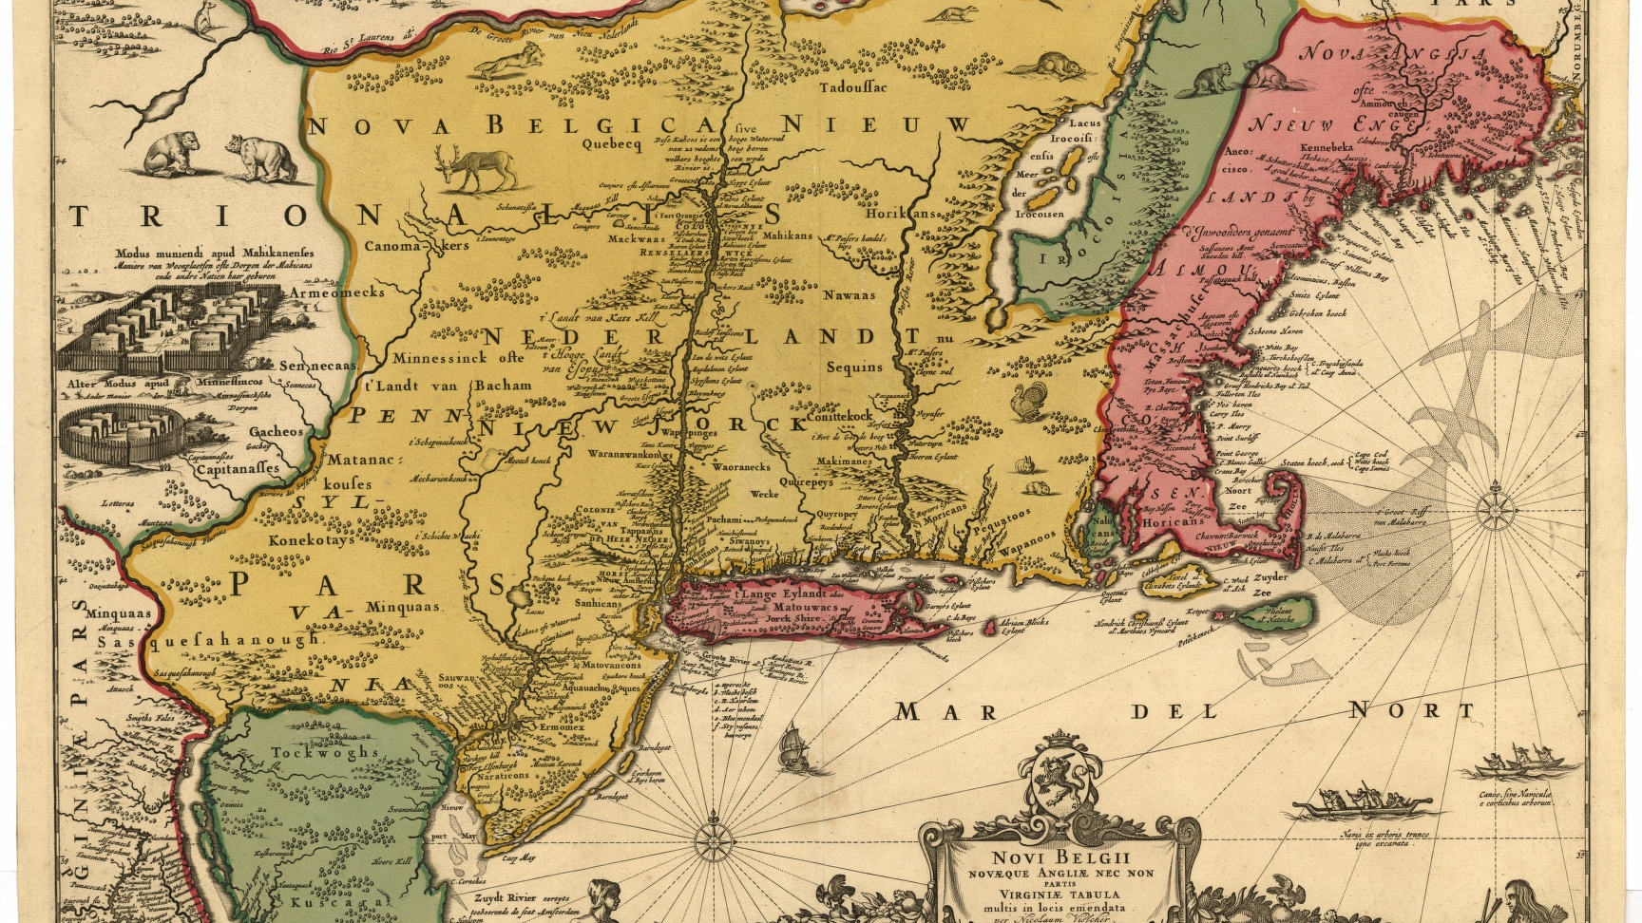
Notes:
Deze kaart van Nieuw-Nederland is gemaakt door Jansson-Visscher in 1655. Er is veel op te ontdekken. Links staan afbeeldingen van dorpen van oorspronkelijke bewoners van dit gebied. Ook zie je de namen van volkeren van de oorspronkelijke bevolking die in dit gebied woonden. In het midden van de kaart, bij het roze Lange eiland (Long island) zie je de nederzetting Nieuw Amsterdam.

Slide 4
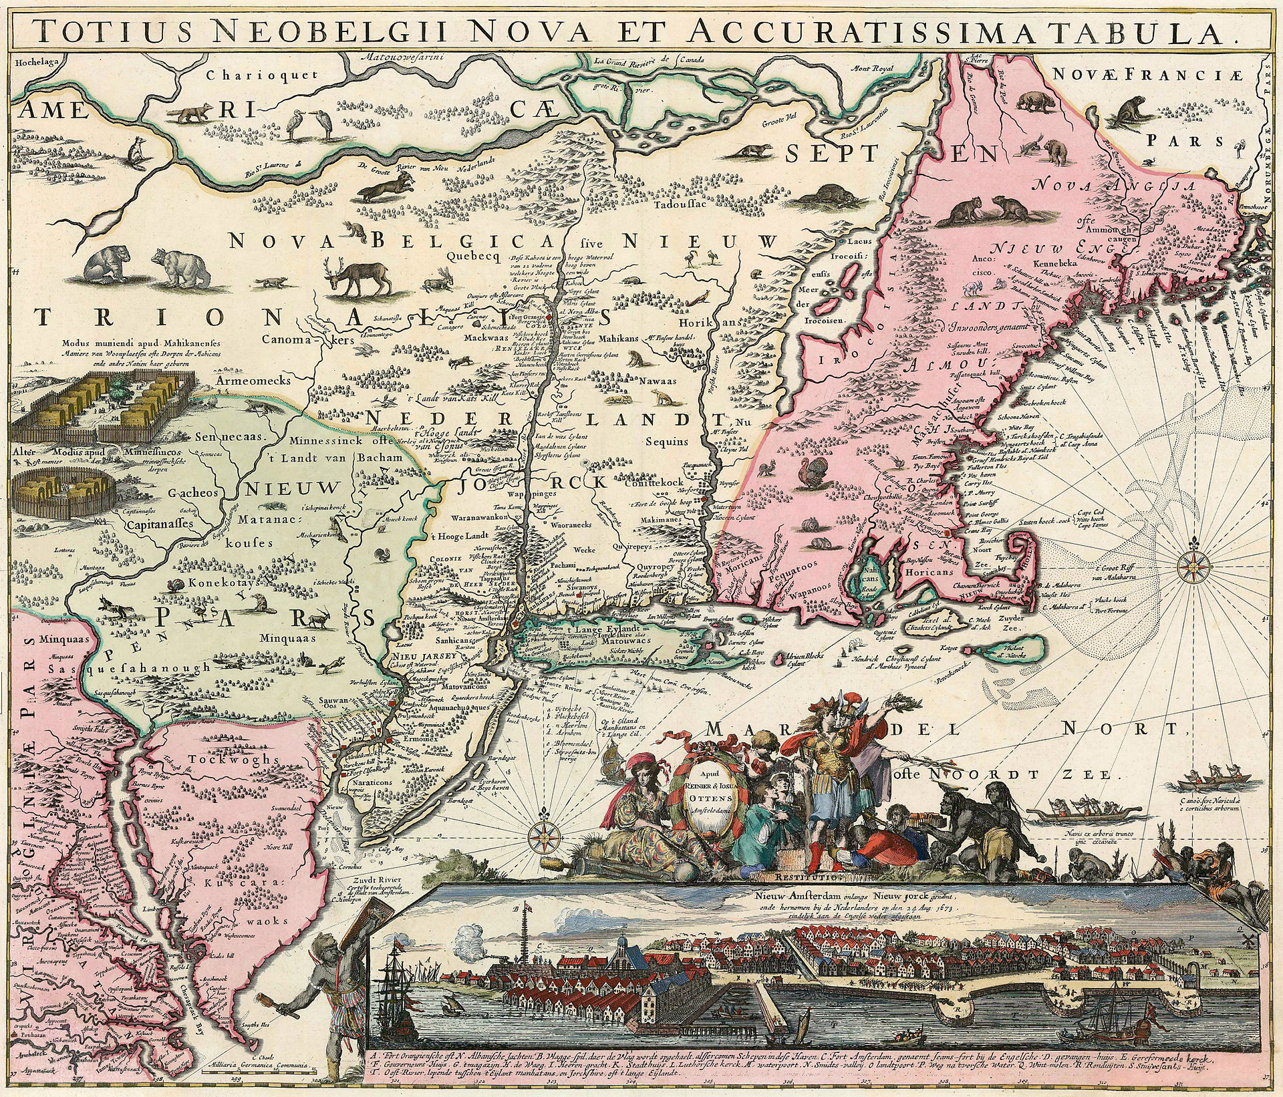
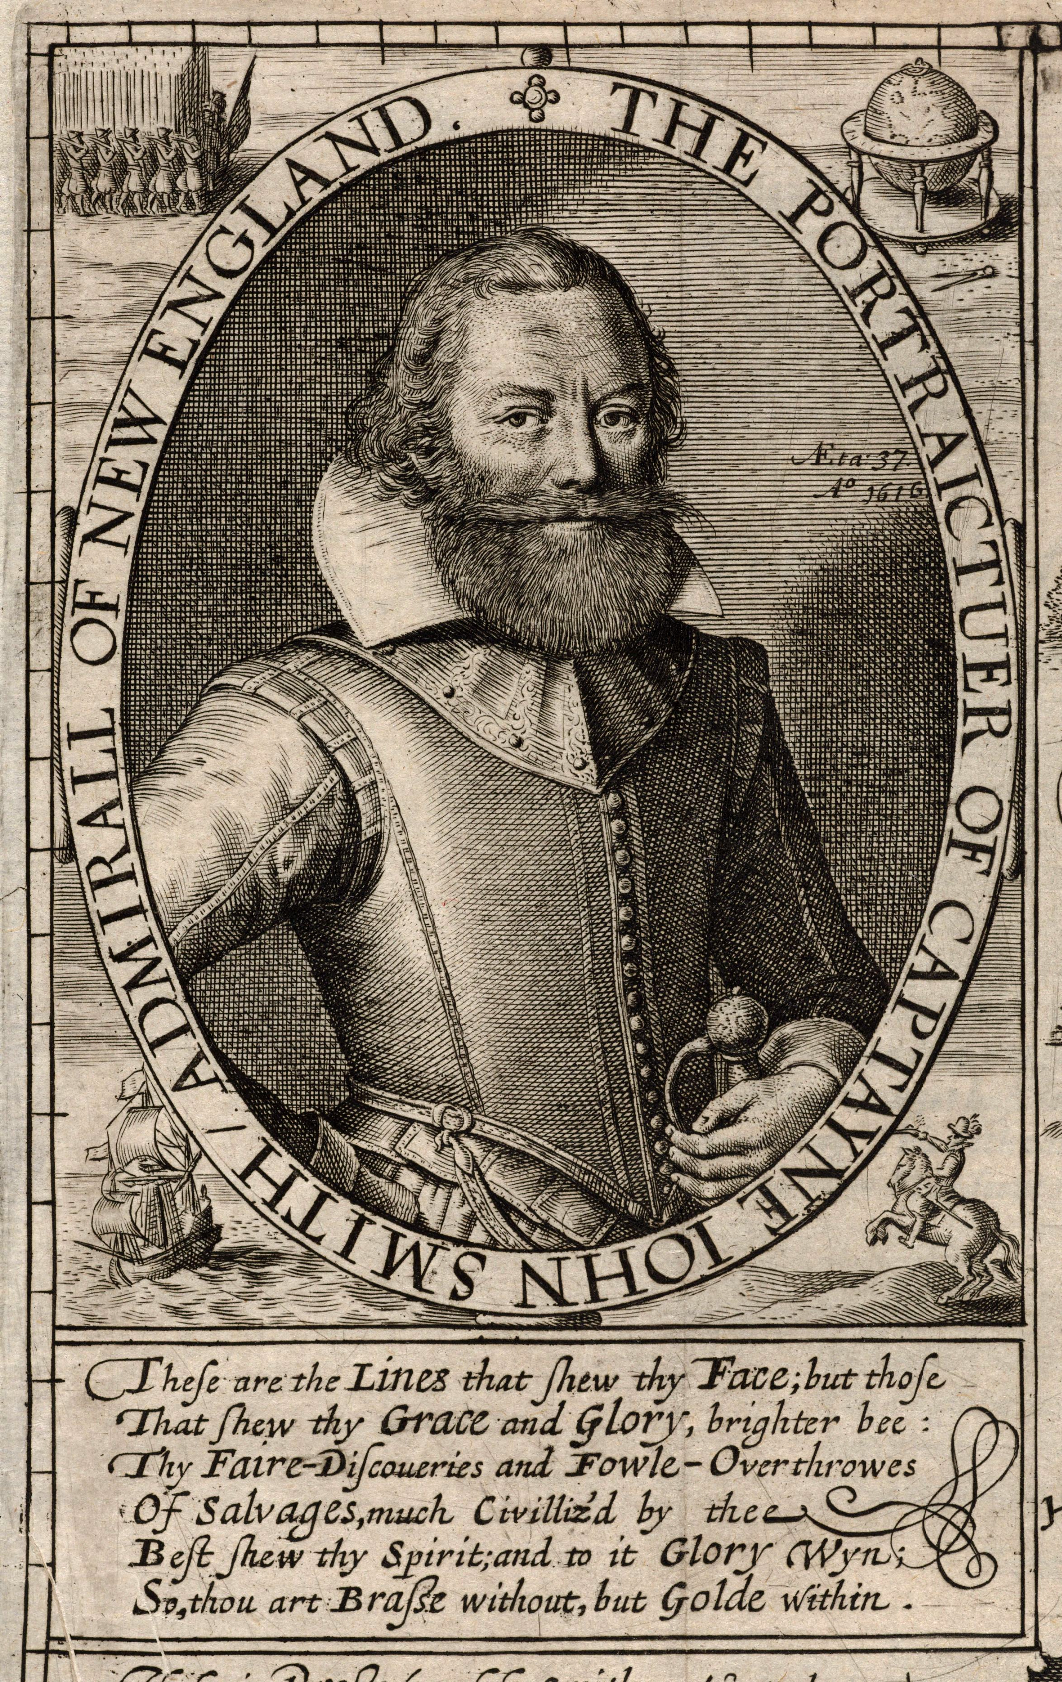
1609 stichting kolonie Nieuw-Amsterdam
ondertussen… 500 km naar het zuiden…
1607: stichting kolonie Jamestown door de Engelsen
één van de stichters is kapitein John Smith, die eerder
ook voor Nederland heeft gevochten.

Slide 5
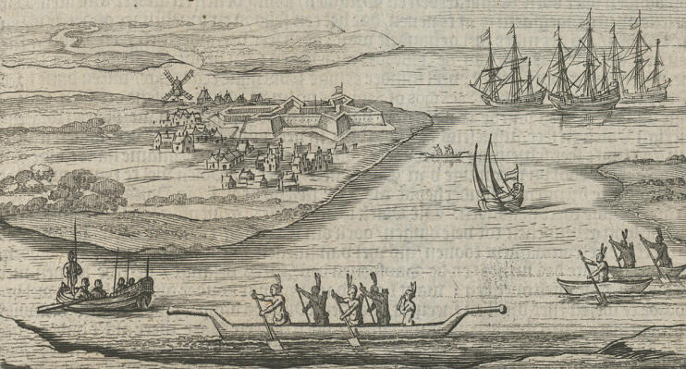

Slide 6
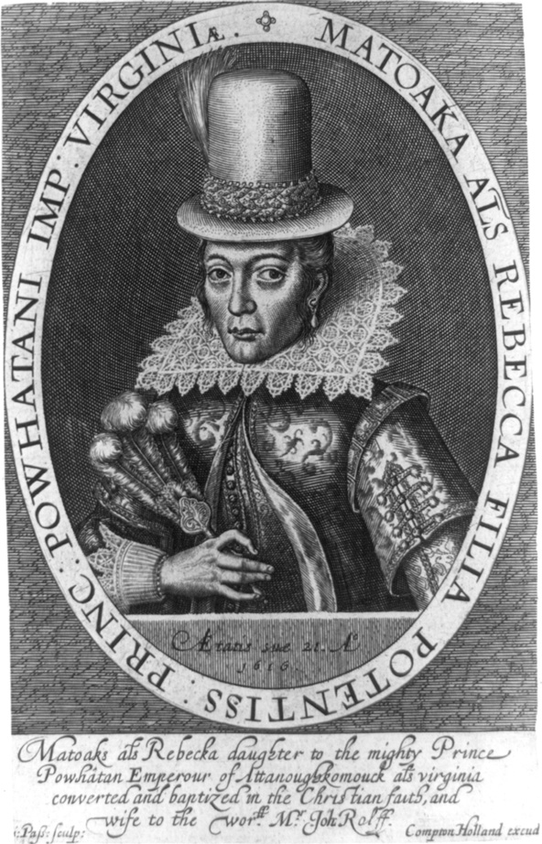

Pocahontas

Slide 7
Welke geschiedenis-vragen kunnen we stellen?
Is dit echt gebeurd?
Hoe weten we dat? Hoe weet Disney dat?
Kunnen we het verhaal van de film geloven? Waarom wel, waarom niet?
Hoe kunnen we daar achter komen? Hoe kunnen we dit onderzoeken?
Onderzoeksvraag → Heeft Pocahontas echt het leven van John Smith gered?

Slide 8
Onderzoeken van de geschiedenis
Dingen die bewaard zijn uit het verleden
Voorwerpen en materialen
Teksten
Afbeeldingen
Geluid of film van vroeger
Herinneringen van mensen die iets hebben meegemaakt
→ Historische bronnen
Notes:
Als leerlingen dit al weten, kan deze slide worden weggelaten. Omdat leerlingen in deze les met echte historische bronnen gaan werken, is het wel belangrijk dat ze weten dat wij kennis en inzicht in het verleden krijgen door het bestuderen van historische bronnen.

Slide 9
Twee teksten van John Smith
Een ware vertelling
Algemene geschiedenis
Notes:
Je kunt hier vertellen dat zij in deze opdracht twee teksten van vroeger gaan lezen. Het is goed om het woord ‘historische bronnen’ hier weer te gebruiken. Voordat de leerlingen echt met de teksten aan de slag gaan, gaan jullie eerste de contextinformatie bekijken en bespreken aan de hand van de tijdbalk.

Slide 10
Tijdlijn: geeft informatie over wat er in die periode gebeurde
Gebeurtenissen van de mensen over wie ons onderzoekje gaat
Gebeurtenissen in het gebied waar het zich afspeelde
Gebeurtenissen tussen landen
→ Wat valt je allemaal op?
Notes:
Hierna deel je bron A uit en werken leerlingen in tweetallen met behulp van het werkblad aan het analyseren van deze bron. Je bespreekt hun antwoorden en relateert dit aan wat ze al uit de tijdbalk weten. Het helpt leerlingen als je elk stukje modelt, dus bij elk kopje: Bron, Begrijpend lezen en Contextualiseren. Laat zien hoe jij antwoord geeft op één van deze vragen, denk hardop en laat ook zien dat je soms twijfelt en het nog een keer moet lezen.
Daarna gebeurt hetzelfde met bron B.
Leerlingen zullen bij het lezen van bron B snel verbazing tonen over hoe anders het verhaal is.

Slide 11
Heeft Pocahontas echt het leven van John Smith gered?
Welk van de twee teksten, Een ware vertelling of Algemene Geschiedenis, vertelt waarschijnlijk het verhaal dat het dichtst bij de werkelijke gebeurtenissen ligt?
Notes:
De laatste vragen op het werkblad kunnen als richtlijn gebruikt worden om het onderzoek na te bespreken.
We willen antwoord geven op de vraag of Pocahontas het leven van John Smith redde? Welk van de twee teksten, Een ware vertelling of Algemene Geschiedenis, vertelt waarschijnlijk het verhaal dat het dichtst bij de werkelijke gebeurtenissen ligt?
Vraag om uitleg waarom ze dit noemen en daag ze ook uit om bewijzen uit de bronnen en de tijdbalk te noemen in het antwoord.

Slide 12
Waarom is het belangrijk om kritisch naar informatie te kijken?
Niet alle informatie klopt: soms herinneren mensen iets niet meer zo goed of willen ze je iets wijsmaken.
Je komt verschillende versies tegen van dezelfde gebeurtenis: welke is nou het dichtst bij de waarheid en waarom verschillen ze?
Soms ontbreekt net die informatie die je nodig hebt om precies te weten wat of hoe iets is gebeurd.
Welke vragen op het werkblad hebben jou het meest geholpen?
Hoe kun je dit ook met andere teksten, bijvoorbeeld op internet, doen?

Slide 13
Notes:
Deze kaart van Nieuw-Nederland is gemaakt door Jansson-Visscher in 1655.

